Slide 1
GENERALITES SUR LES TRAUMATISMES OSTEO ARTICULAIRES
DEFINITIONS :
1) TRAUMATOLOGIE : Partie de la médecine et de la chirurgie consacrée à l’étude et au traitement des conséquences des traumatismes.
2) ORTHOPEDIE : Partie de la médecine et de la chirurgie consacrée à l’étude et au traitement des affections de l’appareil locomoteur et du rachis.

Slide 2
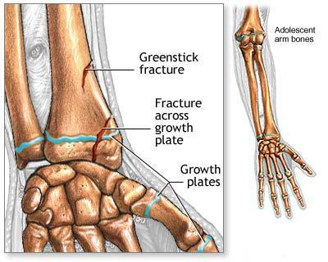
3) FRACTURE : Solution de continuité d’un os (rupture brutale d’un os) survenant après un traumatisme d’une certaine violence chez le sujet sain mais parfois après un traumatisme insignifiant chez le sujet âgé ou atteint de certaines maladies osseuses (fractures pathologiques).

Slide 3
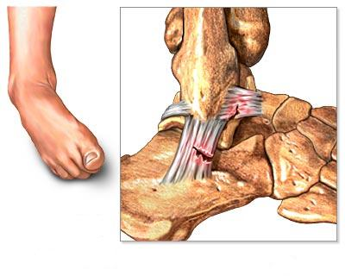
4) ENTORSE : Lésion traumatique d’une articulation provoquée par un mouvement brutal qui entraîne une élongation voire une déchirure ligamentaire sans déplacement des surfaces articulaires.

Slide 4
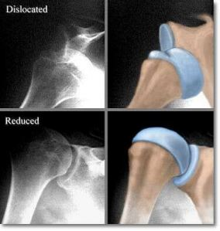
5) LUXATION : Déplacement des extrémités articulaire qui entraîne une modification permanente de leurs rapports

Slide 5
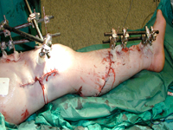
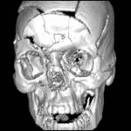
6) POLYFRACTURES : C’est l’association de plusieurs fractures.
7) POLYTRAUMATISES : C’est l’association de plusieurs traumatismes d’appareils différents dont au moins l’un menace le pronostic vital.

Slide 6
II. ETIOLOGIE : C’est la rançon de la modernité.
Fréquence : Est en croissance constante avec la multiplicité des accidents de la circulation, de la voie publique et du travail.
2) Ages :
peuvent être concernés mais il existe des traumatismes spécifiques à chaque âge.
- enfant : Traumatismes du cartilage de croissance fracture en «bois vert» (richesse périostes).
- le vieillard : Fractures dues à l’ostéoporose qui une fragilité osseuse.

Slide 7
3) Causes : Sont multiples et peuvent être séparés en :
- accident de la circulation : conducteur ou passager
-accident de la voie publique
- accidents sportifs
- accident de travail
- accident domestique
- coups et blessures
- plaies par armes à feu (traumatisme balistique).
4) Mécanisme : Le traumatisme peut être :
- direct : lorsque la lésion siège au niveau du point d’impact.
- indirect : lorsque la lésion siège à distance du point d’impact

Slide 8
1. FRACTURES
A. DIAPHYSAIRES : 3 grands mécanismes sont rencontrés
- flexion
- compression
- torsion
1) Trait : siège : La diaphyse est divisée en zone :
- I.II. III. IV en relation avec le canal médullaire et la vascularisation.
- en zone IV, la vascularisation est réduite car les insertions musculaires sont moindres ;
- la zone II, III est dite zone moyenne.

Slide 9
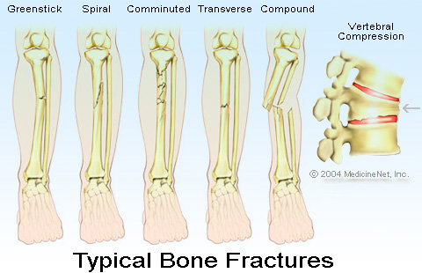
2) Direction :
- Transversal : le trait traverse la diaphyse selon direction proche de la perpendiculaire à l’axe diaphysaire.
- Oblique : Aspect intermédiaire entre la fracture transversale et la fracture en «coin de flexion».
- 3e fragment à simple ou double spire
- Spiroïde : à simple ou à double torsion
- 3e fragment par torsion
- Comminutives : plus de 4 fragments
- Pluri focales :

Slide 10
3) Déplacement : Les déplacements élémentaires sont les suivants :
SELON L’AXE TRANSVERSAL : Les extrémités fracturaires
glissent les uns par rapport aux autres c’est la TRANSLATION le maximum est la BAÏONNETTE.
pivotent l’un par rapport à l’autre c’est l’ANGULATION qui se réalise rarement dans un plan strictement frontal ou sagittal
SELON L’AXE LONGITUDINAL : les segments
- se rapprochent : RACCOURCISSEMENT OU CHEVAUCHEMENT
- s’éloignent : ALLONGEMENT : toujours iatrogène
- tournent l’un par rapport à l’autre : DECALAGE OU ROTATION

Slide 11
B. EPIPHYSAIRES :
Les lésions sont distinguées selon les mécanismes qui les créent et entraînent des fractures univoques :
a. FRACTURE ENFONCEMENT : Crée par les COMPRESSIONS
b. FRACTURE SEPARATION : Crée par les CISAILLEMENTS
Cisaillement et compression peuvent s’associer.
c. FRACTURE MIXTES : sont épiphyso- métaphysaires parfois même irradiées à la diaphyse.
d. FRACTURES AVULSIONS sont réalisés par les tractions, il s’agit d’avulsions de l’insertion osseuse des tendons et des ligaments.
e. Enfin la fracture peut s’associer à une luxation

Slide 12
2. LESIONS ASSOCIEES :
A. LESIONS CUTANEES :
- témoignent d’un traumatisme plus violent prévoir des contusions étendues des parties molles (vaisseaux, nerfs muscles). La communication osseuse est plus fréquente. A la contamination bactérienne vient s’ajouter une dévascularisation étendue des fragments osseux. Plusieurs lésions peuvent être réalisées :
a. excoriations et phlyctènes banales par leur fréquences, infectées en quelques heures.
b. lésions cutanées à bords nets
c. lésions à bord contus
d. les décollements cutanés sus aponévrotiques
e. les nécroses cutanées sus aponévrotiques

Slide 13
B. LESION VASCULAIRES :
a. Artérielles :
les lésions hémorragiques : en rapport avec un traumatisme tranchant
les lésions thrombosantes : en rapport avec un traumatisme contondant
Traumatisme tranchants ou pénétrant : le vaisseau est lèsé de dehors en dedans : 3 stades.
1. 1er stage : Pénétration partielle à l’origine d’hémorragie secondaire enkystée par fragilisation de la paroi artérielle.
2. 2e stade : Section incomplète à l’origine d’une hémorragie limitée extériorisée ou enkystée.
3. 3e stade : Section totale avec rétraction des berges de la plaie au syndrome hémorragique est associée à l’ischémie d’aval

Slide 14
Traumatisme contondants : Dommages beaucoup plus étendus et complexes 3 types de lésion :
1. Stade I : Rupture isolée de l’intima, la brèche unique et peu étendu provoque une thrombose fine soit ne année latente d’évolution simple soit extensive avec constitution d’un clapet endartariel à l’origine d’un arrêt circulatoire et d’une ischémie aiguë.
2. Stade II : Atteinte des tuniques internes qui se rétractent classique rupture sous adventitielle thrombosante volontiers observée en cas de lésions préexistantes la rupture partielle aboutit à un hématome enkysté ; la rupture circulaire à une thrombose complète et définitive.
3. Stade III : Equivalent de la section complète. En cas de brèche latérale : faux anévrysme artériel pulsatile. En cas de brèche circonférentielle : plaie sèche avec ischémie sévère

Slide 15
b. Veineuses :
les veines peuvent être déchirées, thrombosées, voire seulement comprimées par l’hématome et l’œdème. Cette compression entraîne cependant une thrombose dans un cas sur deux.
C. LESIONS NERVEUSES :
- le nerf est exceptionnellement rompu, le plus souvent il présente un aspect continu plus ou moins contus qui ne permet pas de préjuger des possibilités de récupération.
- NEURAPRAXIE : Simple sidération nerveuse récupération totale en 21 jours.
- AXONOTMESIS : Rupture de la gaine axonale récupération 1mm par jour.
- NEUROTMESIS : Rupture totale du nerf aucune récupération

Slide 16
D. CORPS CHARNUS MUSCULAIRES :
peuvent se nécroser et cicatriser sur le mode fibreux en se rétractant.
l’œdème entraînant une rétraction musculaire peut également favoriser la rétraction ischémique des muscles.
E. TENDONS :
peuvent être incarcérés dans le foyer rompus ou sectionnées

Slide 17
IV. CLINIQUE :
- le RAMASSAGE MEDICALISE des blessés permet de suspecter une fracture sur les lieux même de l’accident.
- les manœuvres de dégagement
- la réduction des déformations grossières
- l’immobilisation provisoire
- l’administration immédiate d’antalgiques.
- le remplissage vasculaire
Sont des gestes thérapeutiques majeurs qui permettent d’éviter bon nombre de complications.
Dès l’arrivée dans le centre de soins, le bilan clinique et radiologique avec 2 buts :
diagnostic
- thérapeutique

Slide 18
CIRCONSTANCES DE DIAGNOSTIC :
A) DIAGNOSTIC FACILE : Blessé conscient on doit préciser les circonstances de l’accident
- douleur
- impotence fonctionnelle totale
- ecchymoses
- déformations.
Dans ces cas le bilan clinique risque d’être insuffisant.
Par l’interrogatoire et l’examen attentif du plan cutané rechercher une contusion ou un décollement, sources de complications secondaires

Slide 19
b) DIAGNOSTIC DELICAT : impotence fonctionnelle relative, point douloureux exquis.
Lorsque le diagnostic de certitude n’a pu être établi, il convient d’immobiliser provisoirement le blessé et de refaire un bilan 10 jours après.
C) DIAGNOSTIC DIFFICILE :
Lorsque l’état de conscience est perturbé.
Avant toute décision thérapeutique un bilan s’impose.

Slide 20
A. Clinique :
a. * Etat cutané
b. * La recherche de complications vasculo-nerveuses : prise des pouls, chaleur, sensibilité et mobilité des extrémités.
B. Radiologique :
Après immobilisation, provisoire, le patient calmé, réchauffé avec contrôle de ses constantes hémodynamiques il est accompagné à la radio.

Slide 21
TECHNIQUE :
* Radiographie de face, profil prenant les articulations sous et sus jacentes.
* Dans certains cas incidences de ¾ ou incidences particulières pour certaines localisations.
RESULTATS : Permet le diagnostic de nature de la lésion :
- fracture
- luxation
- traumatisme sans lésions osseuses

Slide 23
C. Biologique et autres :
un bilan complet s’impose dans la perspective d’une thérapeutique chirurgicale ou et d’une réanimation pratiquée dès l’arrivée du malade.
- groupage, crase sanguine, glycémie, urée, créatinine
- radiographie du thorax
- ecg.

Slide 24
V. EVOLUTION :
A. FAVORABLE
selon le type de traitement appliqué, la surveillance radiologique de la réduction puis de la consolidation s’effectue à des intervalles plus ou moins rapprochés.
- 2e, 10e, 21e 45e jour pour les traitements orthopédiques.
- 2e, 10e jour puis toutes les 6 semaines pou la chirurgie lorsque la consolidation est acquise, une période de réhabilitation commence dans le but de récupérer la meilleure fonction en force mobilité et indolence.

Slide 25
B. COMPLICATION
1) Précoces ou immédiates : Qui surviennent autour de l’accident, autour de l’acte thérapeutique :
a. ouverture cutanée : Soit de dehors en dedans ou de dedans en dehors doit être classée après parage chirurgical minutieux.
b. complication vasculo-nerveuse : Un examen clinique précis et minutieux doit permettre de faire le diagnostic. L’urgence est à la lésion vasculaire qui doit être diagnostiquée grâce à l’artériographie le doppler et opérée en urgence.
c. incarcération intra articulaire : Le diagnostic doit être précis car c’est une urgence opératoire.
d. l’irréductibilité
e. l’incœrcibilité
f. les complications thrombœmboliques
g. les complications liées à l’anesthésie générale
h. l’embolie graisseuse.

Slide 26
2) Secondaires :
a. l’infection : Soit post traumatique dans le cas des traumatismes ouverts . Soit post opératoire doit être détectée et traitée d’une manière précoce avec une surveillance clinique de la plaie opératoire de la cicatrice de la température et une surveillance biologique par la FNS, VS.
b. déplacement secondaire : Prévenus par une bonne réduction et une surveillance radiologique répétée.
- sont corrigés par une gypsotomie précoce ou par la confection de nouveau plâtre.
c. syndrome des loges : Entité pathologique pouvant atteindre différentes espaces anatomiques notamment la loge antérieure de l’avant-bras, les loges de la mina, la loge antéro-externe et la loge postérieure profonde de la jambe.
- le mécanisme est l’accroissement de pression à l’intérieur d’une loge inextensible qui compromet la vascularisation dans ce volume clos.

Slide 27
3) Tardives :
a. Retard de consolidation
- devant un foyer de fracture ou le cal radiologique n’apparaît pas dans les délais habituels
b. Pseudarthrose : Absence de consolidation
1. Hypertrophique
2 . Atrophiques
3 . Suppurées
c. Cal vicieux : Consolidation d’un foyer de fracture qui abouti à une altération structurelle de l’os.
- Il est important d’y adjoindre des considérations d’ordre fonctionnel.
d. Nécrose : - Os cortical .os épiphysaire
e. Raideurs articulaires : Prévenu par une rééducation précoce longtemps poursuivie.

Slide 28
Traitement orthopédique
1) REDUCTION : Rétablissement de l’anatomie de la lésion ; elle peut être soit :
- manuelle: Manœuvres pratiquées par le chirurgien souvent inverse du mécanisme traumatique
- instrumentale : à l’aide de traction pour libérer les mains de l’opérateur (tire doigt japonais, FINOCHIETTO, extension continue) ou à l’aide de poinçon.
La réduction est toujours contrôlée radiologiquement

Slide 29
2) CONTENTION :
L’immobilisation plâtrée : obéit à plusieurs impératifs de rigueur :
- articulation sus et sous jacente
- non serrée
- contrôles répétés
- immobilisation en position de fonction
LES PRINCIPALES POSITIONS DE FONCTION sont :
- epaule : Abduction 30 °, antépulsion 45 ° Rotation externe 30 °
- coude : Flexion 90-100 °
- poignet : Extension 15-20 °
- hanche : Flexion 20 °, abduction 45°, rotation 0
- genou : Flexion 15 °
- cheville : Flexion dorsale 90 °
- metacarpo-phalangiennes : Toujours en flexion

Slide 33
L’extension continue :
consiste à placer le membre atteint en extension pour réaliser une réduction progressive d’un foyer de fracture, et /ou mettre en décharge une articulation.
- représente un traitement d’attente d’une ostéosynthèse ou un traitement définitif dans certains cas.
1. Pour le membre inférieur : transcalcanéenne, transtibiale, transcondylienne
2. Pour le membre supérieur : Transolécraniénne

Slide 36
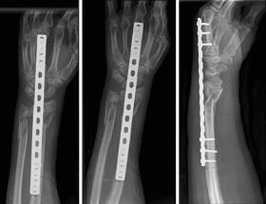
B. Traitement chirurgical
1) REDUCTION :
- peut se faire à foyer fermé: à l’aide de manipulation soit manuelles ou instrumentales, nécessite un contrôle radiologique (sous amplificateur de brillance) dans les deux plans de l’espace de cette réduction.
- peut se faire à foyer ouvert : Par des voies d’abord chirurgicales respectant l’anatomie des membres et les rapports vasculo-nerveux, le foyer est abords et réduit à vue.

Slide 37
2) CONTENTION
- embrochage.
- vissage
- enclouage centromédullaire à foyer fermé avec ou sans alésage avec ou sans verrouillage. N’entraîne pas de dépériostage
- plaques et dérivés : nécessite un abord du foyer qui est toujours un facteur de retard de consolidation.
- fixateur externe : Ostéosynthèse externe à distance du foyer

Slide 38
C. INDICATIONS :
dépendant de la lésion de son type, son siège, du déplacement, de l’état cutané, de l’âge du malade et de l’état général.
En général :
1. les fractures fermées sans déplacement relevant du traitement orthopédique
- Sauf : Fémur : Avant-bras, col du fémur
2. déplacées : ostéosynthèse.
3. les fractures ouvertes : après parage chirurgical et classification des lésions

Slide 39
Les types I seront assimilées aux fractures fermées et peuvent être traitées comme telles.
Le type II et III nécessitent un fixateur externe
1. Chez l’enfant : Primauté du traitement orthopédique
2. Chez le vieillard : Rétablir la fonction le plus rapidement possible.
D. REEDUCATION :
- que le blessé soit opéré ou non, la rééducation doit être immédiatement entreprise pour éviter les atrophies musculaires favoriser la circulation veineuse et diminuer l’oedème.
- complément indispensable de toute thérapeutique orthopédique elle doit éviter les mobilisations passives douloureuses et les massages articulaires

Slide 40
CONCLUSION
- les traumatismes ostéo articulaires sont en nette progression.
- rançon de la modernité. Une prise en charge rapide efficace contribue à améliorer le pronostic et diminue les complications tardives qui grèvent lourdement l’avenir de ces malades avec des conséquences

